Slide 1







VUI MỪNG CHÀO ĐÓN CÁC EM ĐẾN VỚI
BÀI HỌC MỚI!

Slide 2



KHỞI ĐỘNG
Luật chơi
Các nhóm chọn ra một bạn làm thư kí.
HS còn lại lần lượt kể tên các kiến thức đã được học ở học kì 1.
HS có thể trang trí thêm, sử dụng các sản phẩm mĩ thuật đã làm ở tiết học trước để minh họa.
Hết thời gian quy định, các nhóm dừng làm việc.
Kể lại những điều em đã học
ở kì II

Slide 3





CÙNG NHAU ÔN TẬP CUỐI HỌC KÌ II

Slide 4









NỘI DUNG BÀI HỌC
1. Quan sát,
nhận biết
2. Thực hành, sáng tạo
3. Cảm nhận,
chia sẻ
4. Vận dụng

Slide 5


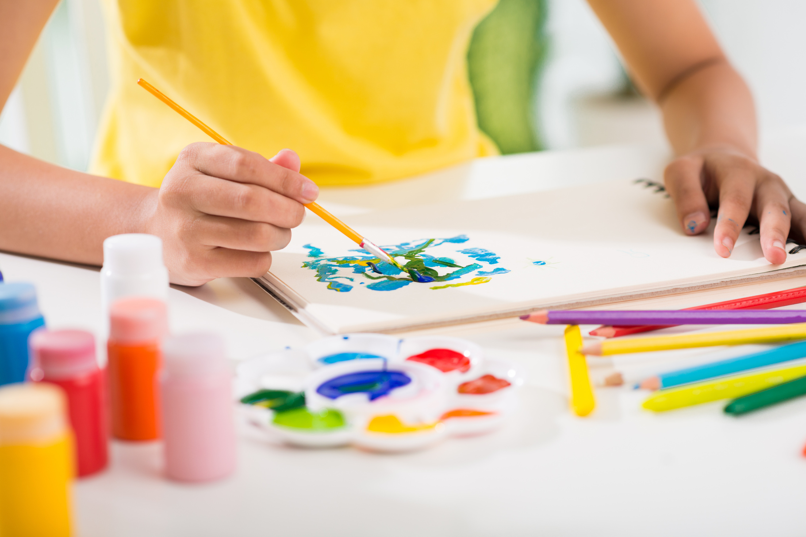

PHẦN 1.
QUAN SÁT, NHẬN BIẾT

Slide 6



THẢO LUẬN NHÓM
Quan sát hình ảnh (trang 73, 74, 75 SGK) và cho biết:
Mỗi hình ảnh thuộc chủ đề, bài học nào?
Em hãy giới thiệu điều em biết được ở mỗi chủ đề, bài học thông qua hình ảnh.
Hình ảnh phong cảnh nào có màu nóng, màu lạnh?
Hình ảnh phong cách nào có độ đậm, nhạt của màu?
Hình ảnh phong cảnh nào có hình ảnh ở xa, ở gần?

Slide 7
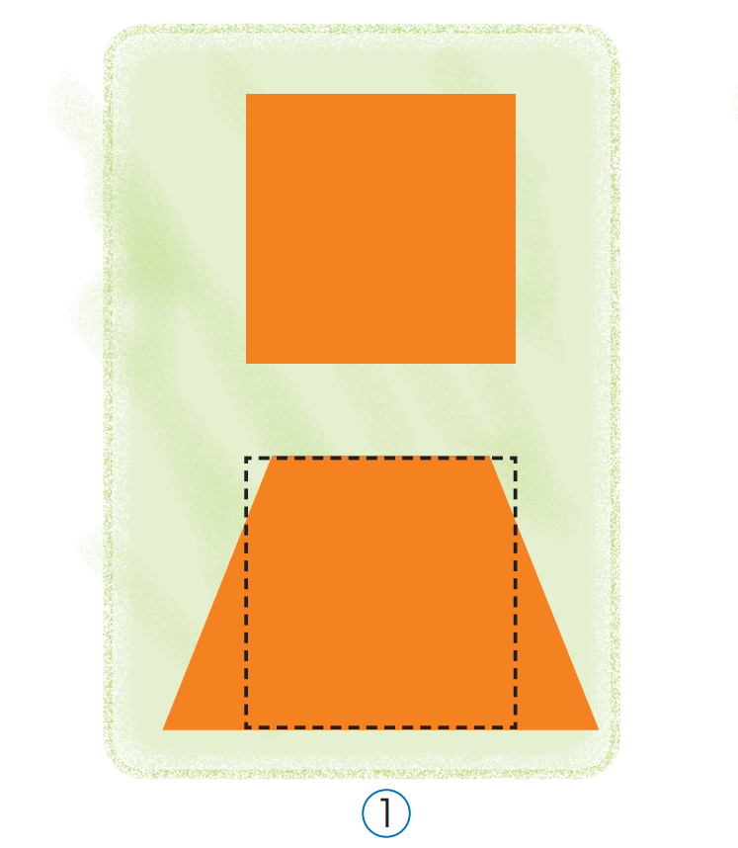
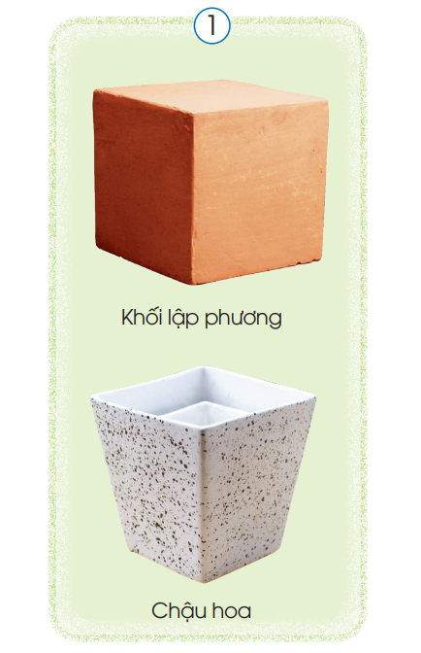
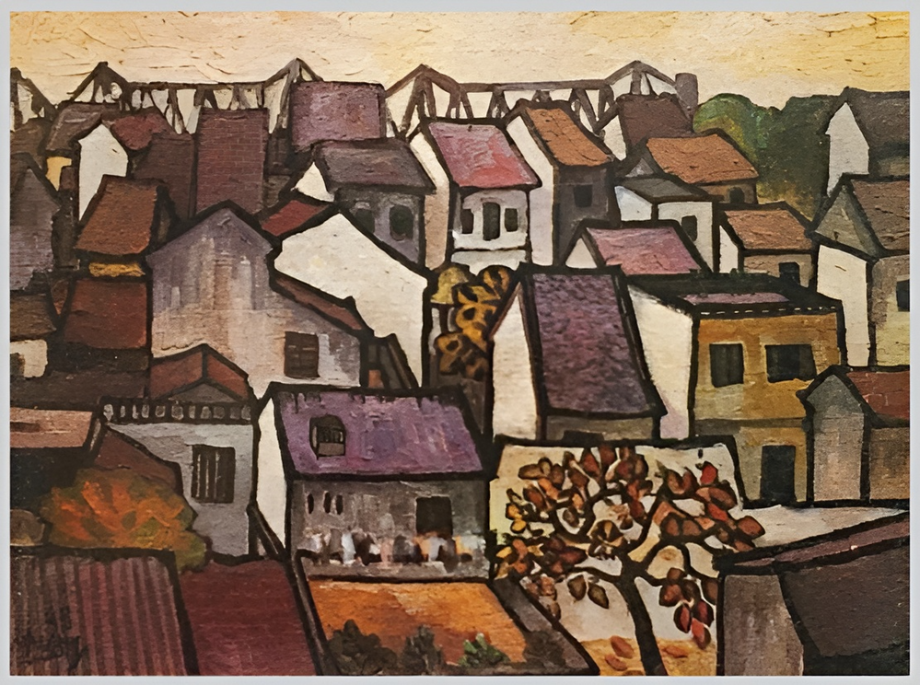
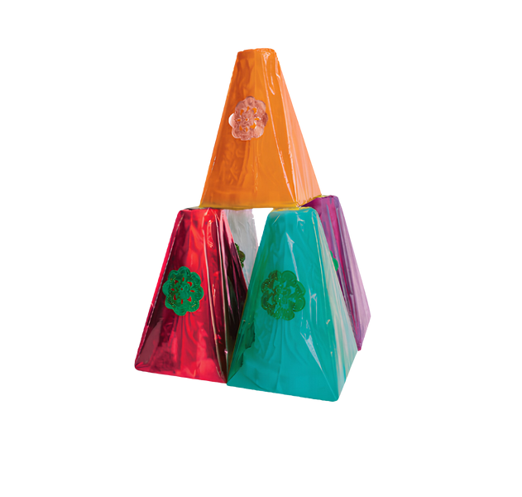
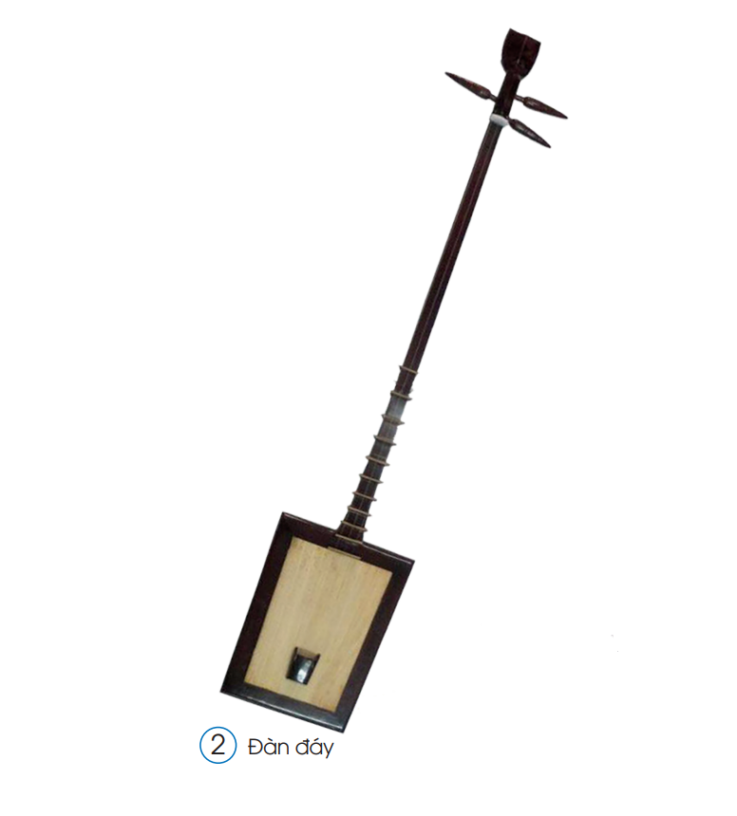
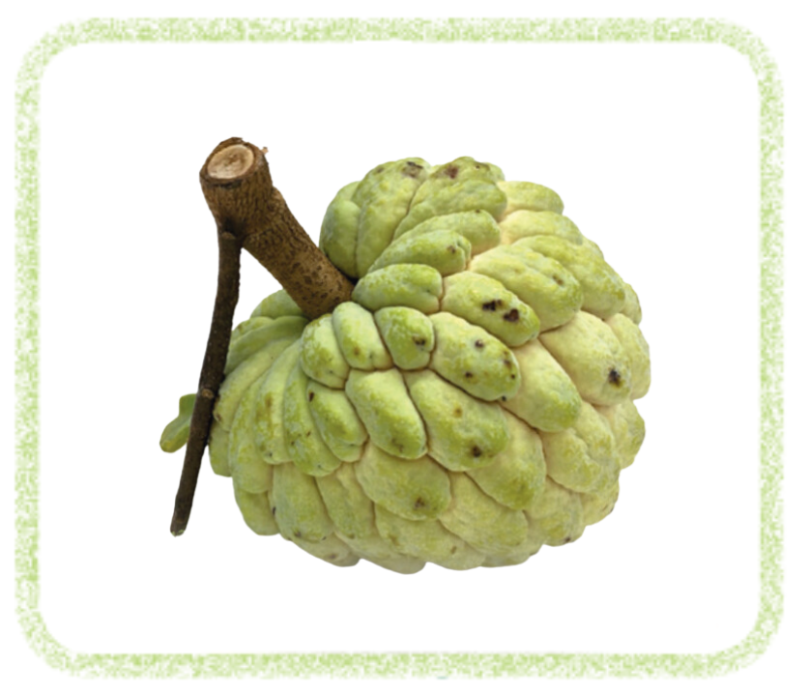
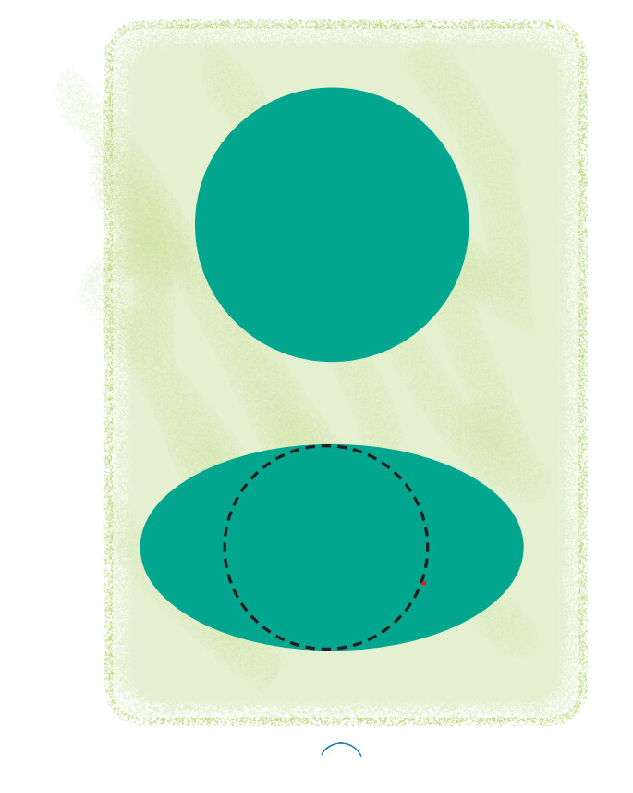
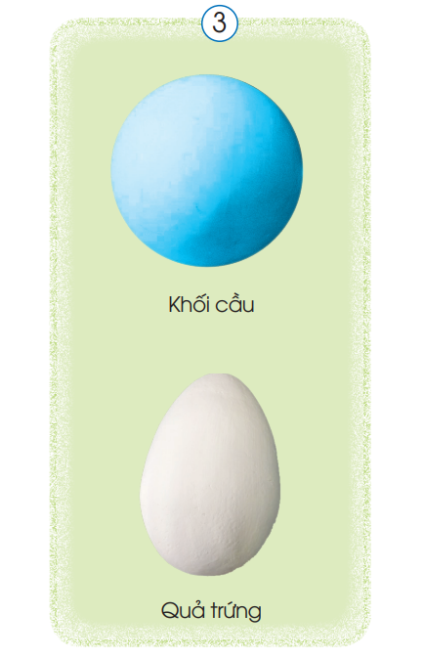
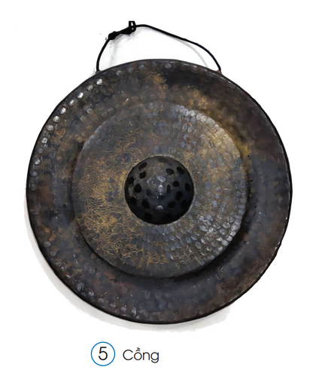
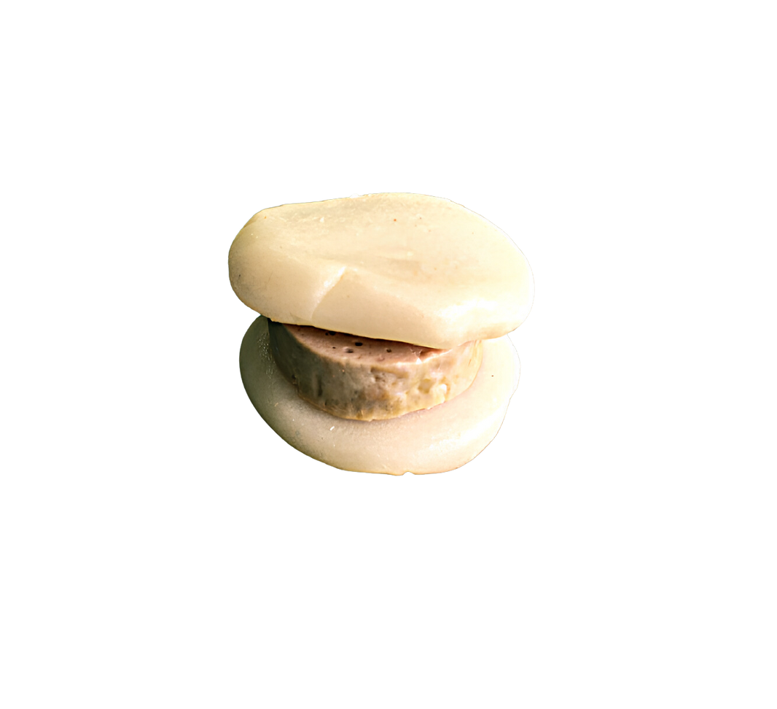
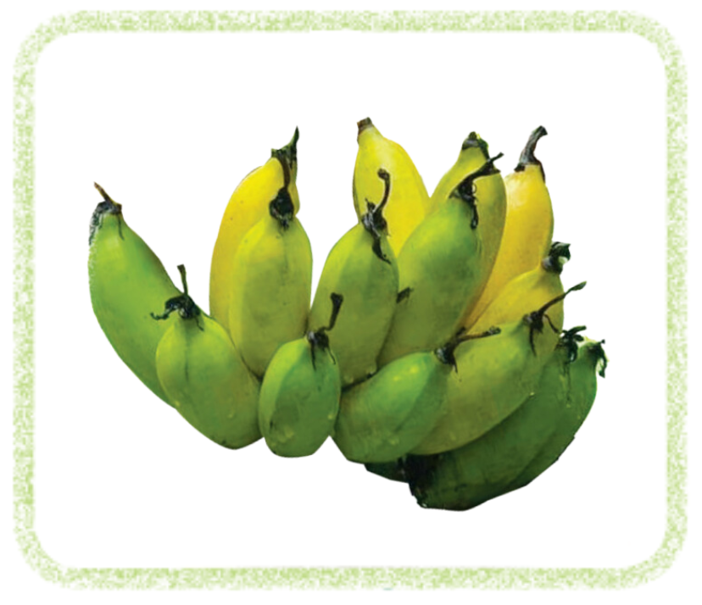
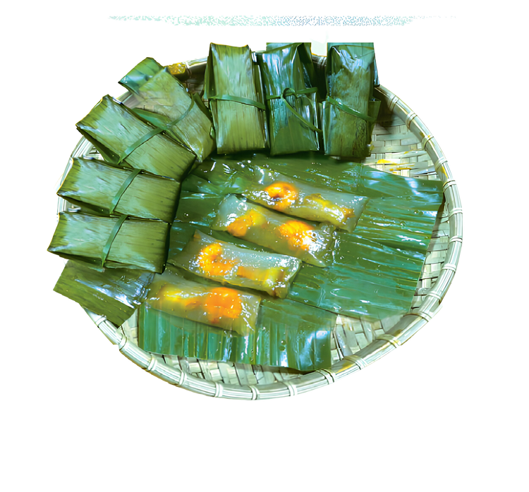
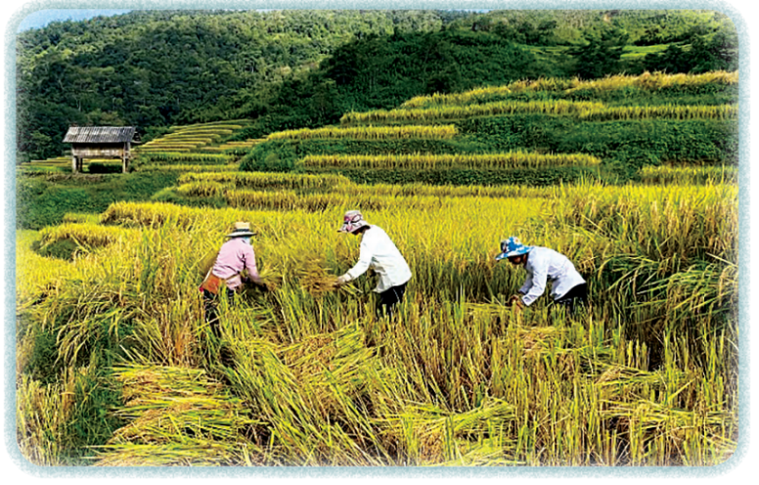
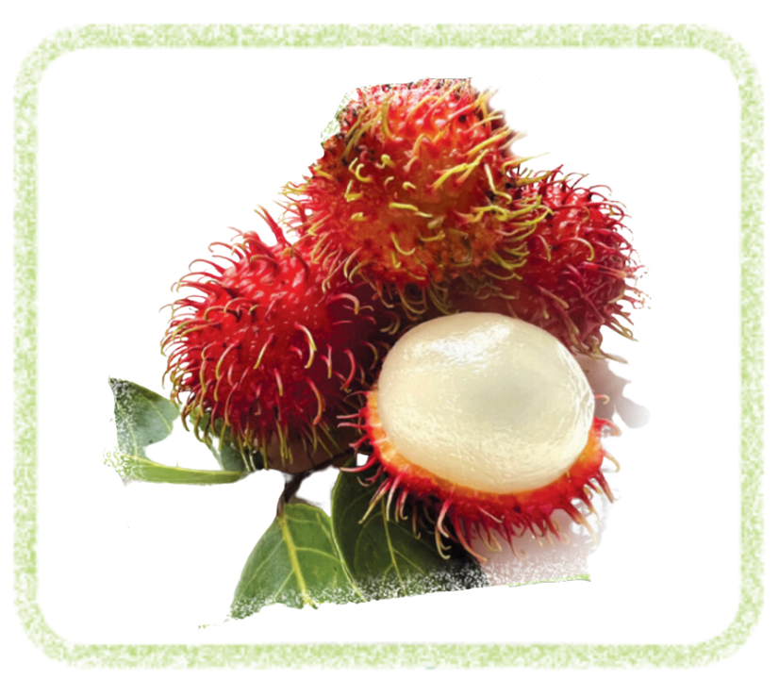
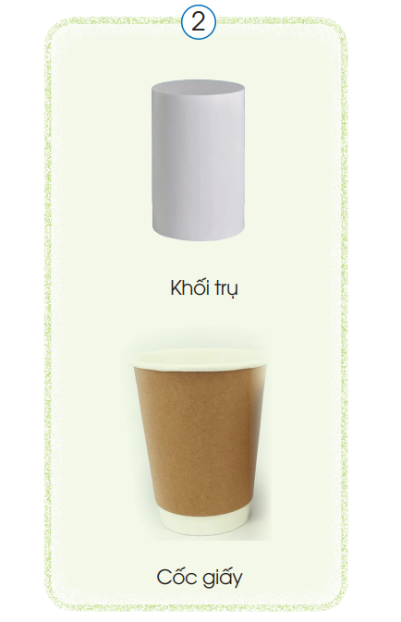
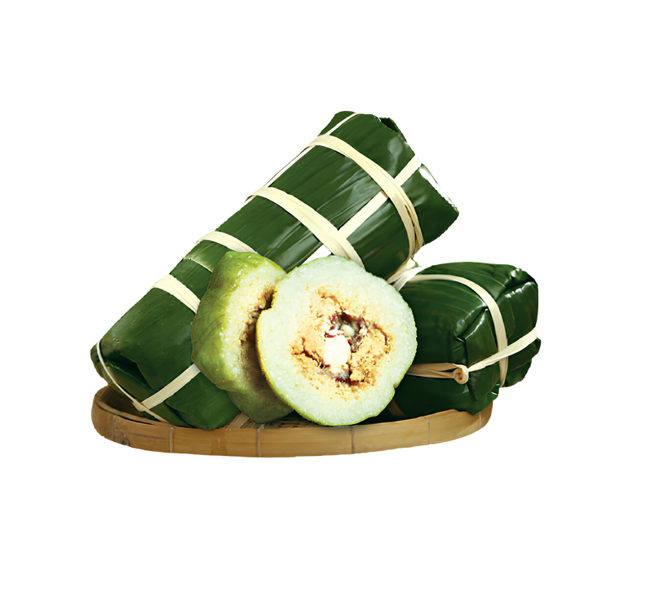
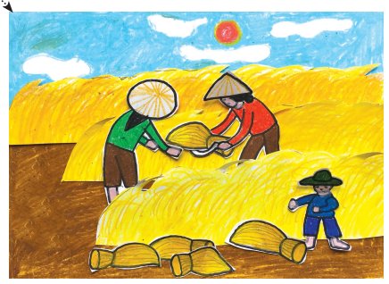
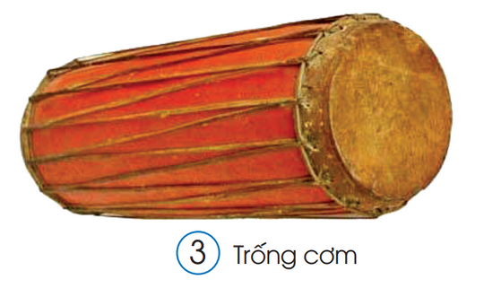

Slide 8
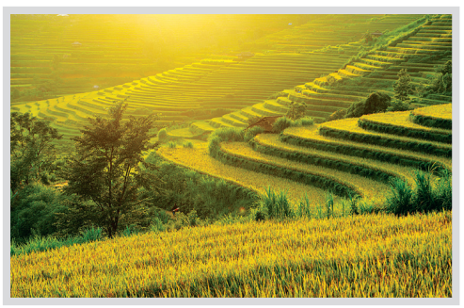
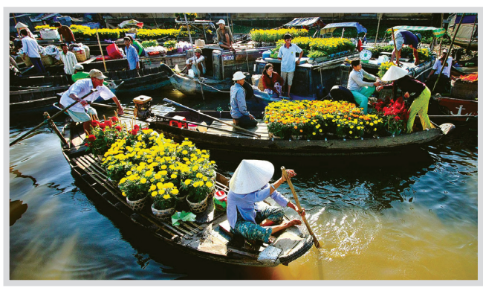
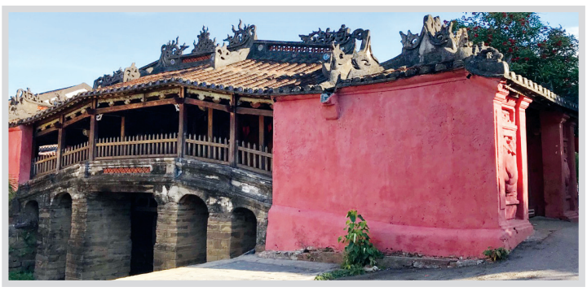
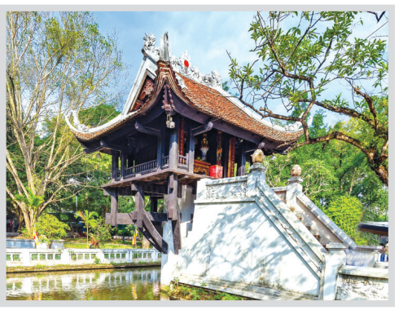

Slide 9
Nhận xét các hình ảnh
Bài 9: Những mái nhà thân quen
Kiến thức: Biết được sự biến thể của hình cơ bản và vận dụng vào sáng tạo sản phẩm những mái nhà thân quen.

Slide 10
Nhận xét các hình ảnh
Bài 10: Nhạc cụ dân tộc
Kiến thức: Biết được một số nhạc cụ dân tộc quen thuộc, liên hệ khối cơ bản và vận dụng vào thực hành sáng tạo.

Slide 11
Nhận xét các hình ảnh
Bài 11: Bánh ngon truyền thống
Kiến thức: Biết được một số loại bánh truyền thống dân tộc có dạng hình, khối cơ bản khác nhau và vận dụng vào thực hành, sáng tạo.

Slide 12

Nhận xét các hình ảnh
Bài 12: Trên cánh đồng quê em
Kiến thức: Nhận biết sự hài hòa về hình, màu vào vận dụng vào thực hành, sáng tạo.

Slide 13
Nhận xét các hình ảnh
Bài 14: Nông sản quê em
Kiến thức: Biết một số nông sản quen thuộc của Việt Nam và vận dụng hình khối, màu sắc, vật liệu để tạo sản phẩm theo ý thích.

Slide 14
Nhận xét các hình ảnh
Các hình đều có sự xen kẽ của các màu nóng và lạnh, độ đậm nhạt của màu trải đều, có sự phân bố các sự vật, cảnh vật xa gần khác nhau tạo cho bức tranh có chiều sâu, sự hài hòa giữa màu sắc và hình khối.

Slide 15
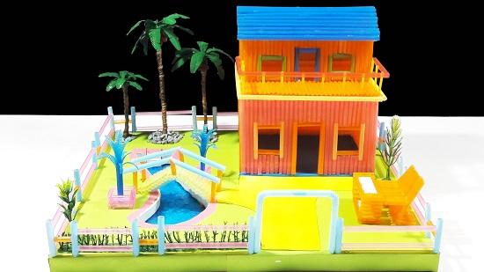
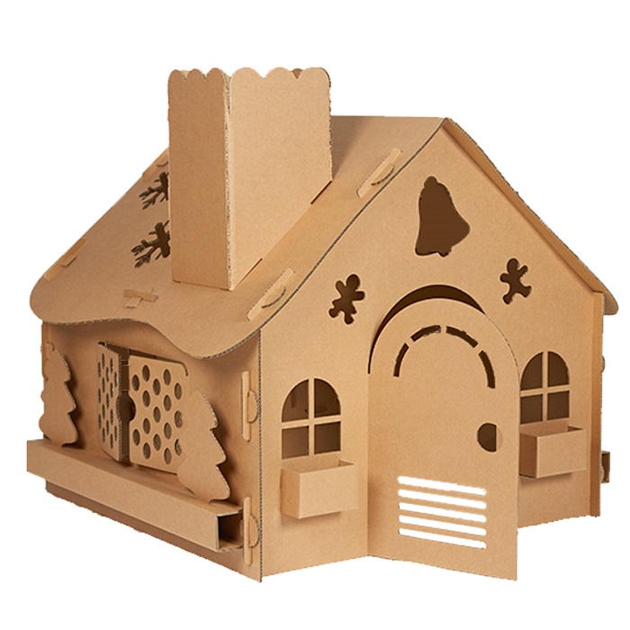
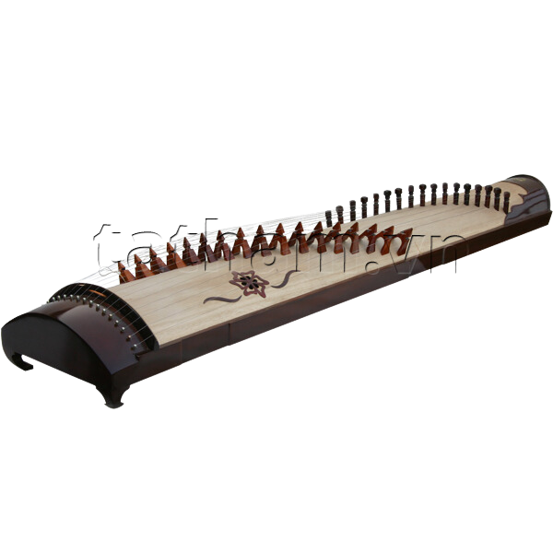
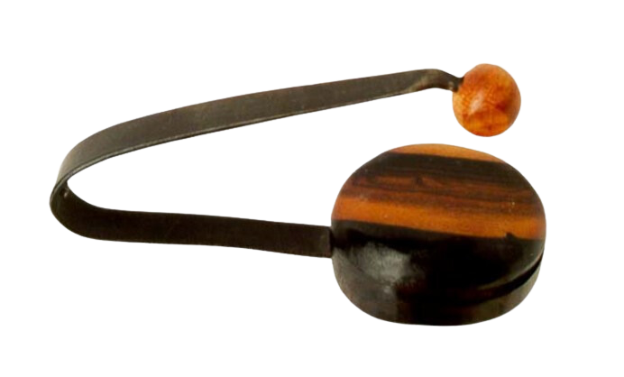
Một số hình ảnh tham khảo cho các bài
Bài 9:
Những mái nhà thân quen
Bài 10:
Nhạc cụ dân tộc

Slide 16
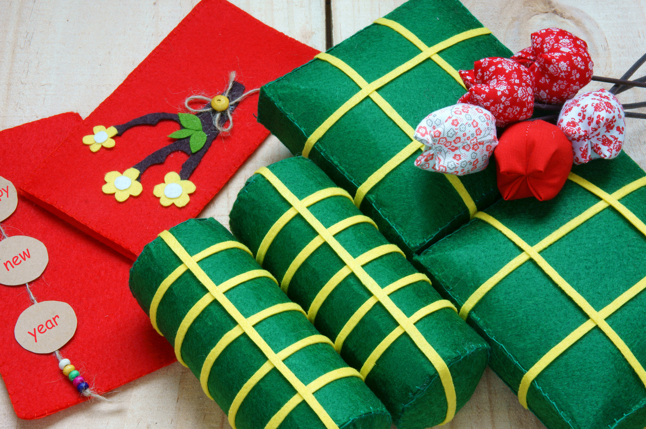
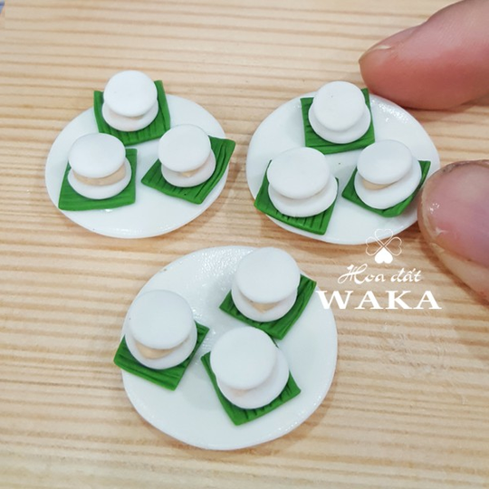
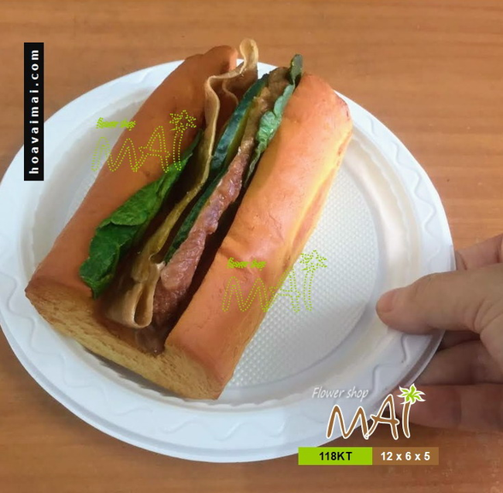
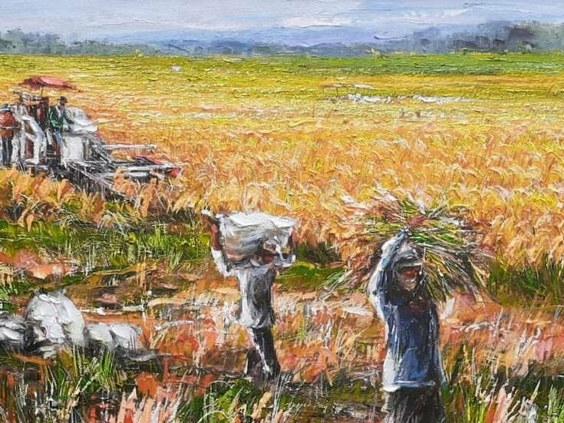
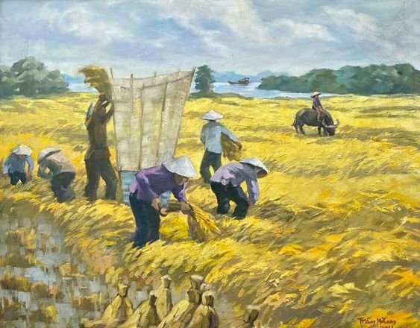
Một số hình ảnh tham khảo cho các bài
Bài 11:
Bánh ngon truyền thống
Bài 12:
Trên cánh đồng quê em

Slide 17
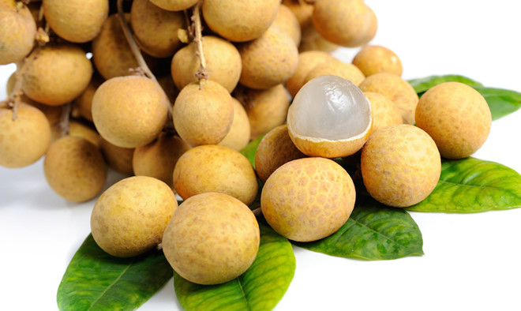
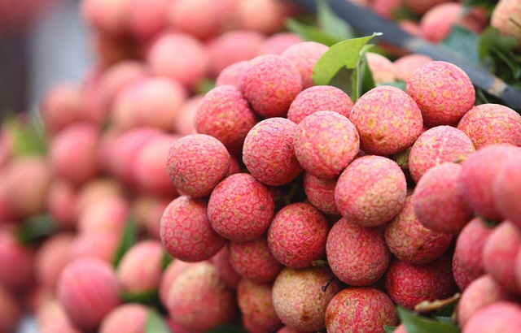
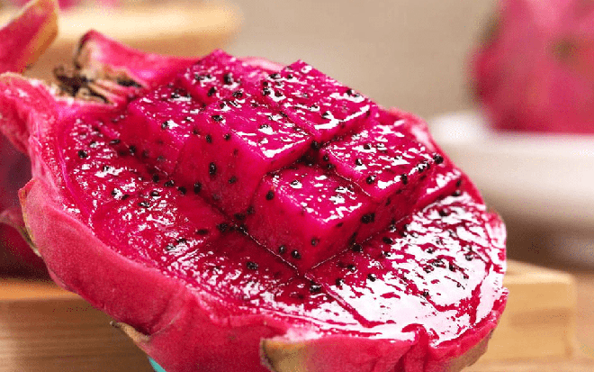
Một số hình ảnh tham khảo cho các bài
Bài 14: Nông sản quê em

Slide 18


PHẦN 2.
THỰC HÀNH, SÁNG TẠO

Slide 19
1. Củng cố kiến thức, kĩ năng và những điều đã học trong học kì 2
THẢO LUẬN NHÓM
Em hãy giới thiệu tên mỗi sản phẩm dưới đây.
Sản phẩm nào có hình ảnh hoặc chi tiết giống hình vuông, hình tròn, hình tam giác?
Sản phẩm nào có hình ảnh hoặc chi tiết giống khối lập phương, khối trụ, khối cầu?
Em hãy chỉ ra sản phẩm em yêu thích nhất.
Sản phẩm nào được tạo bằng cách vẽ và cắt, xé, dán hoặc cắt, dán, nặn?
Sản phẩm nào có vị trí hình ảnh xa, gần, màu sắc hài hoà, hình ảnh cân đối?

Slide 20
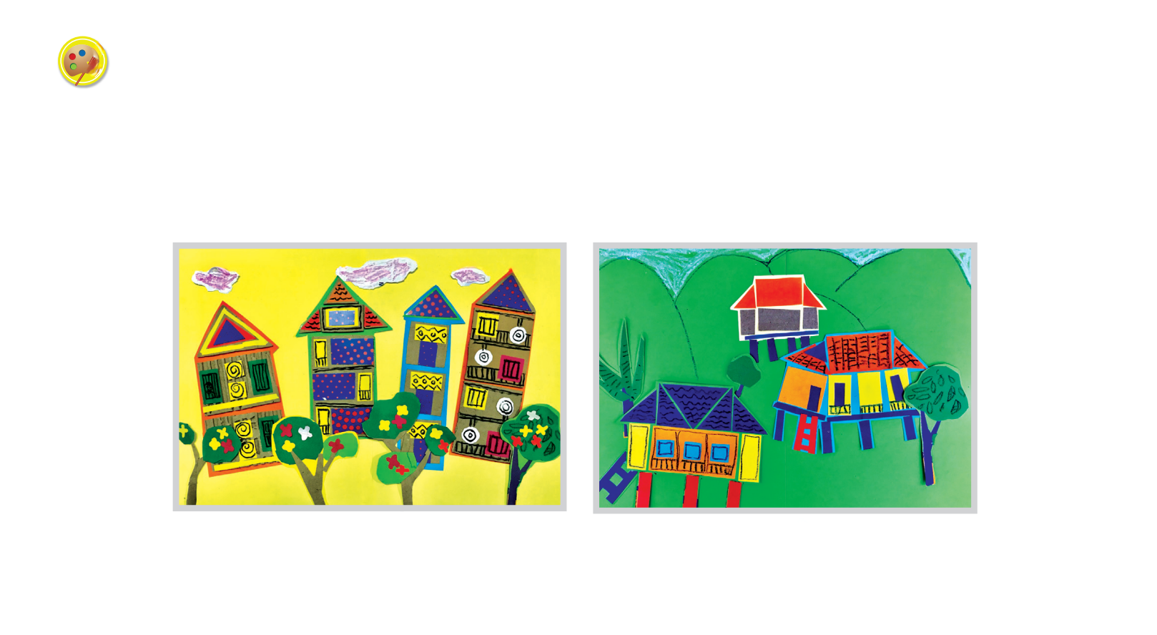
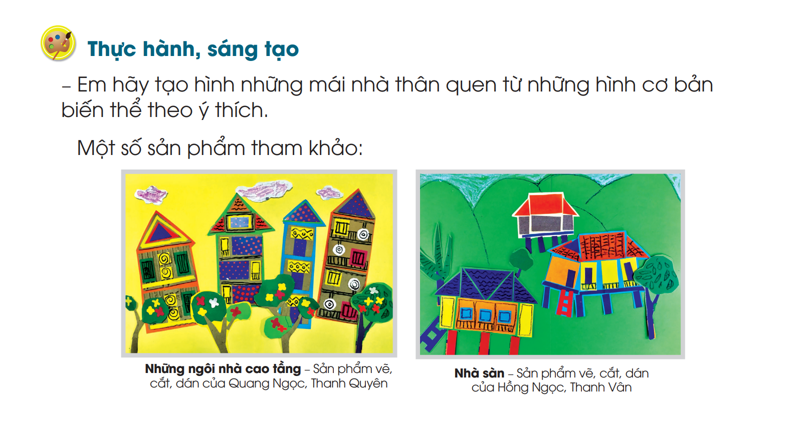
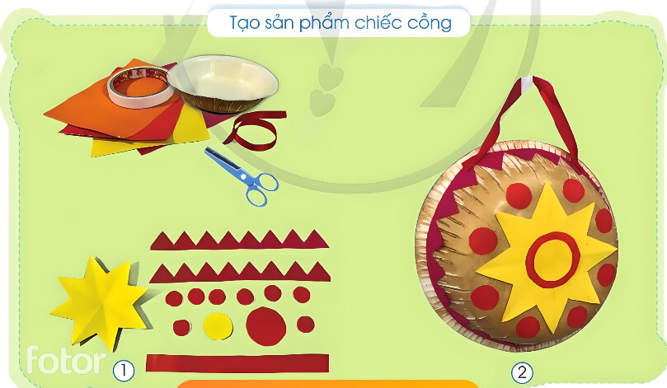
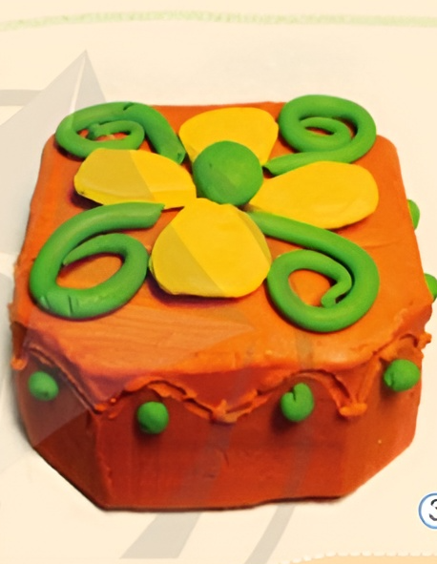
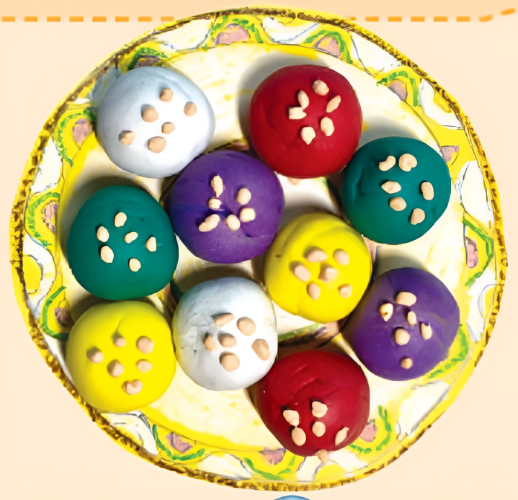
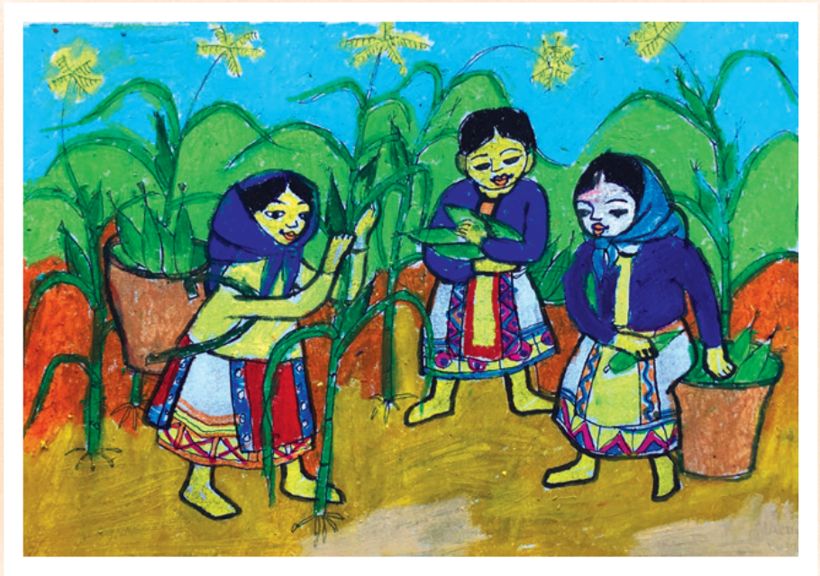
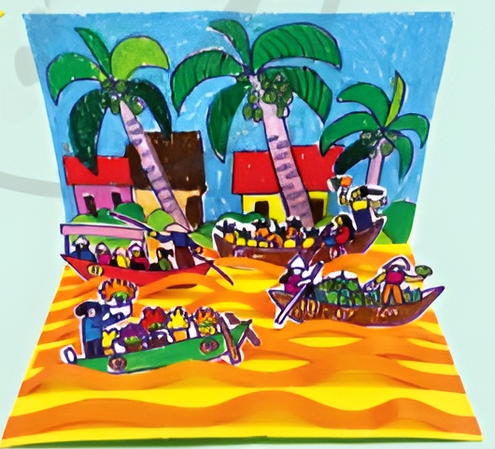




Slide 21
2. Trưng bày và giới thiệu
sản phẩm yêu thích
Tên sản phẩm là gì? Vì sao em thích
sản phẩm này?
Sản phẩm thuộc
chủ đề, bài học nào trong học kì 1?
Sản phẩm được tạo bằng cách nào?
Hình ảnh, chi tiết nào em thích nhất ở sản phẩm?
Em còn thích sản phẩm nào khác? Vì sao?

Slide 22
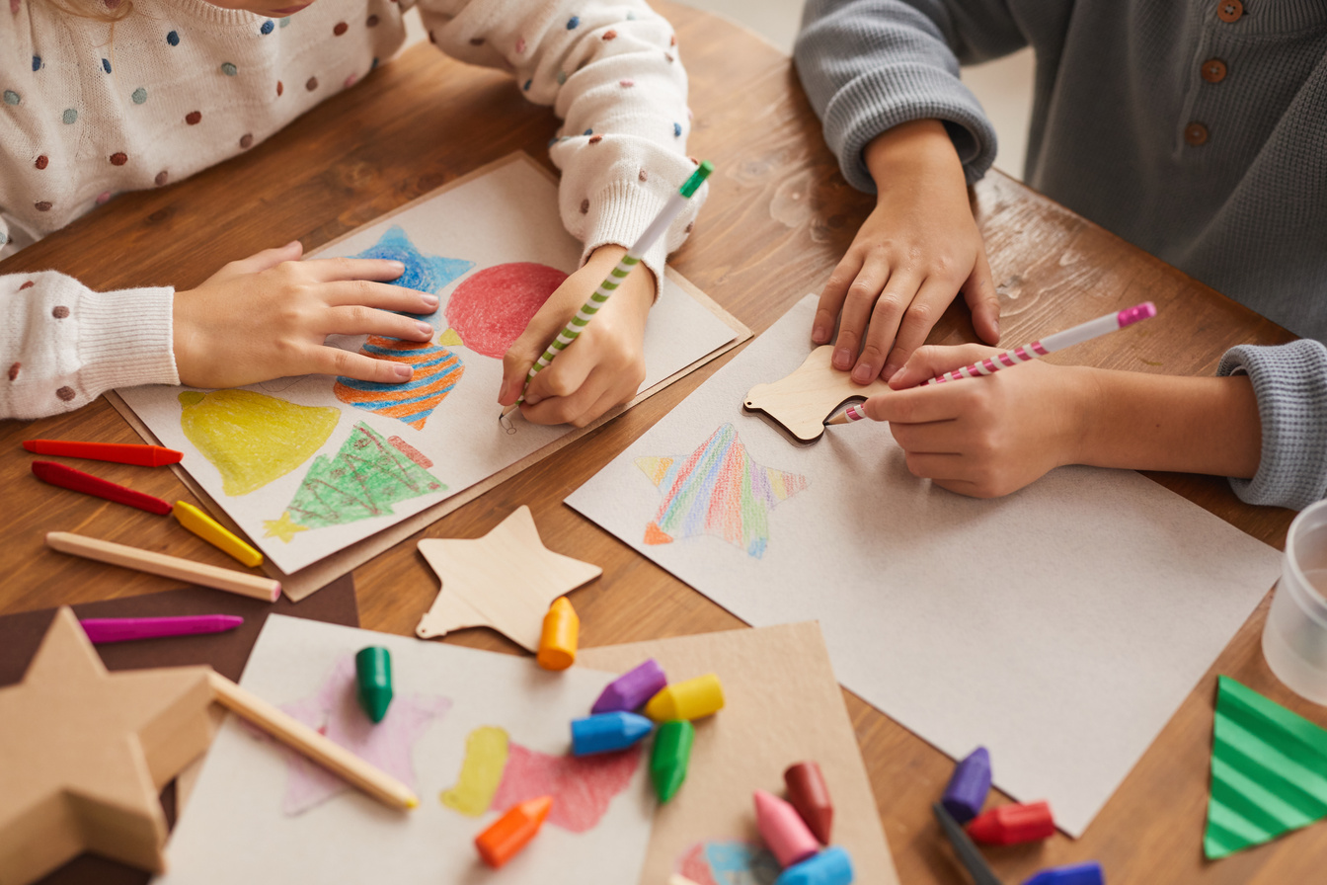
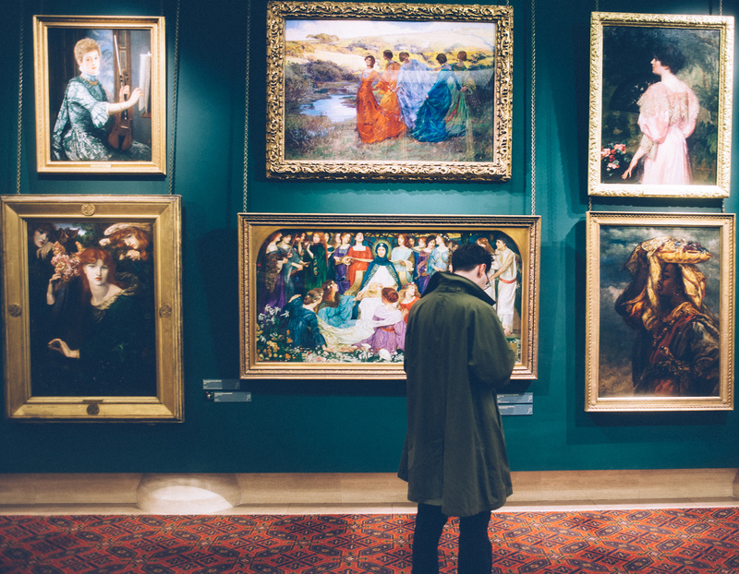
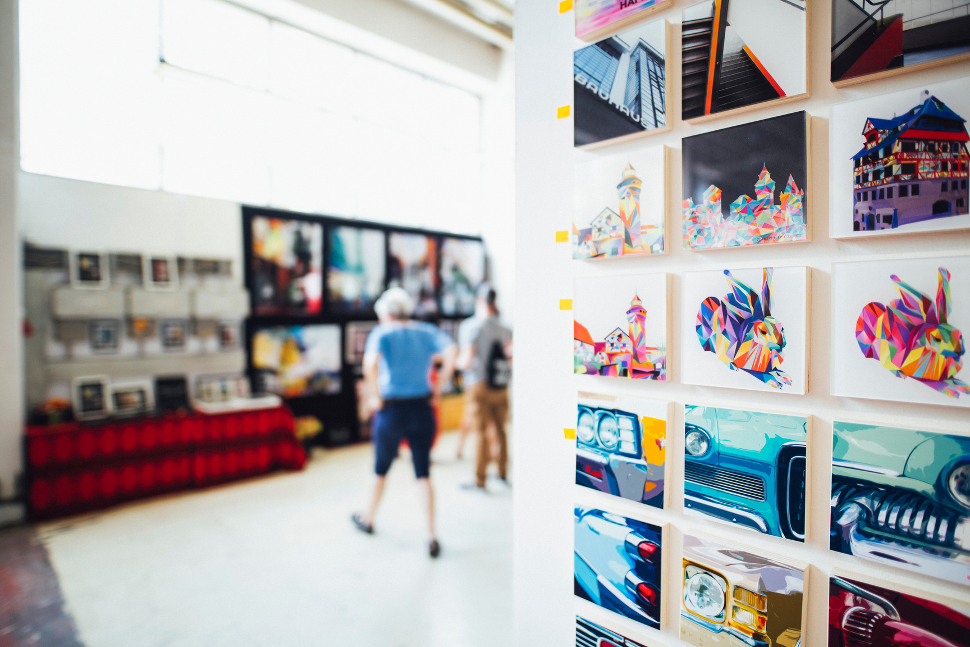

2. Trưng bày và giới thiệu
sản phẩm yêu thích
Chọn sản phẩm mĩ thuật
Lựa chọn vị trí trưng bày
Sắp xếp theo nội dung chủ đề/ bài học.

Slide 23

TRƯNG BÀY, GIỚI THIỆU SẢN PHẨM

Slide 24
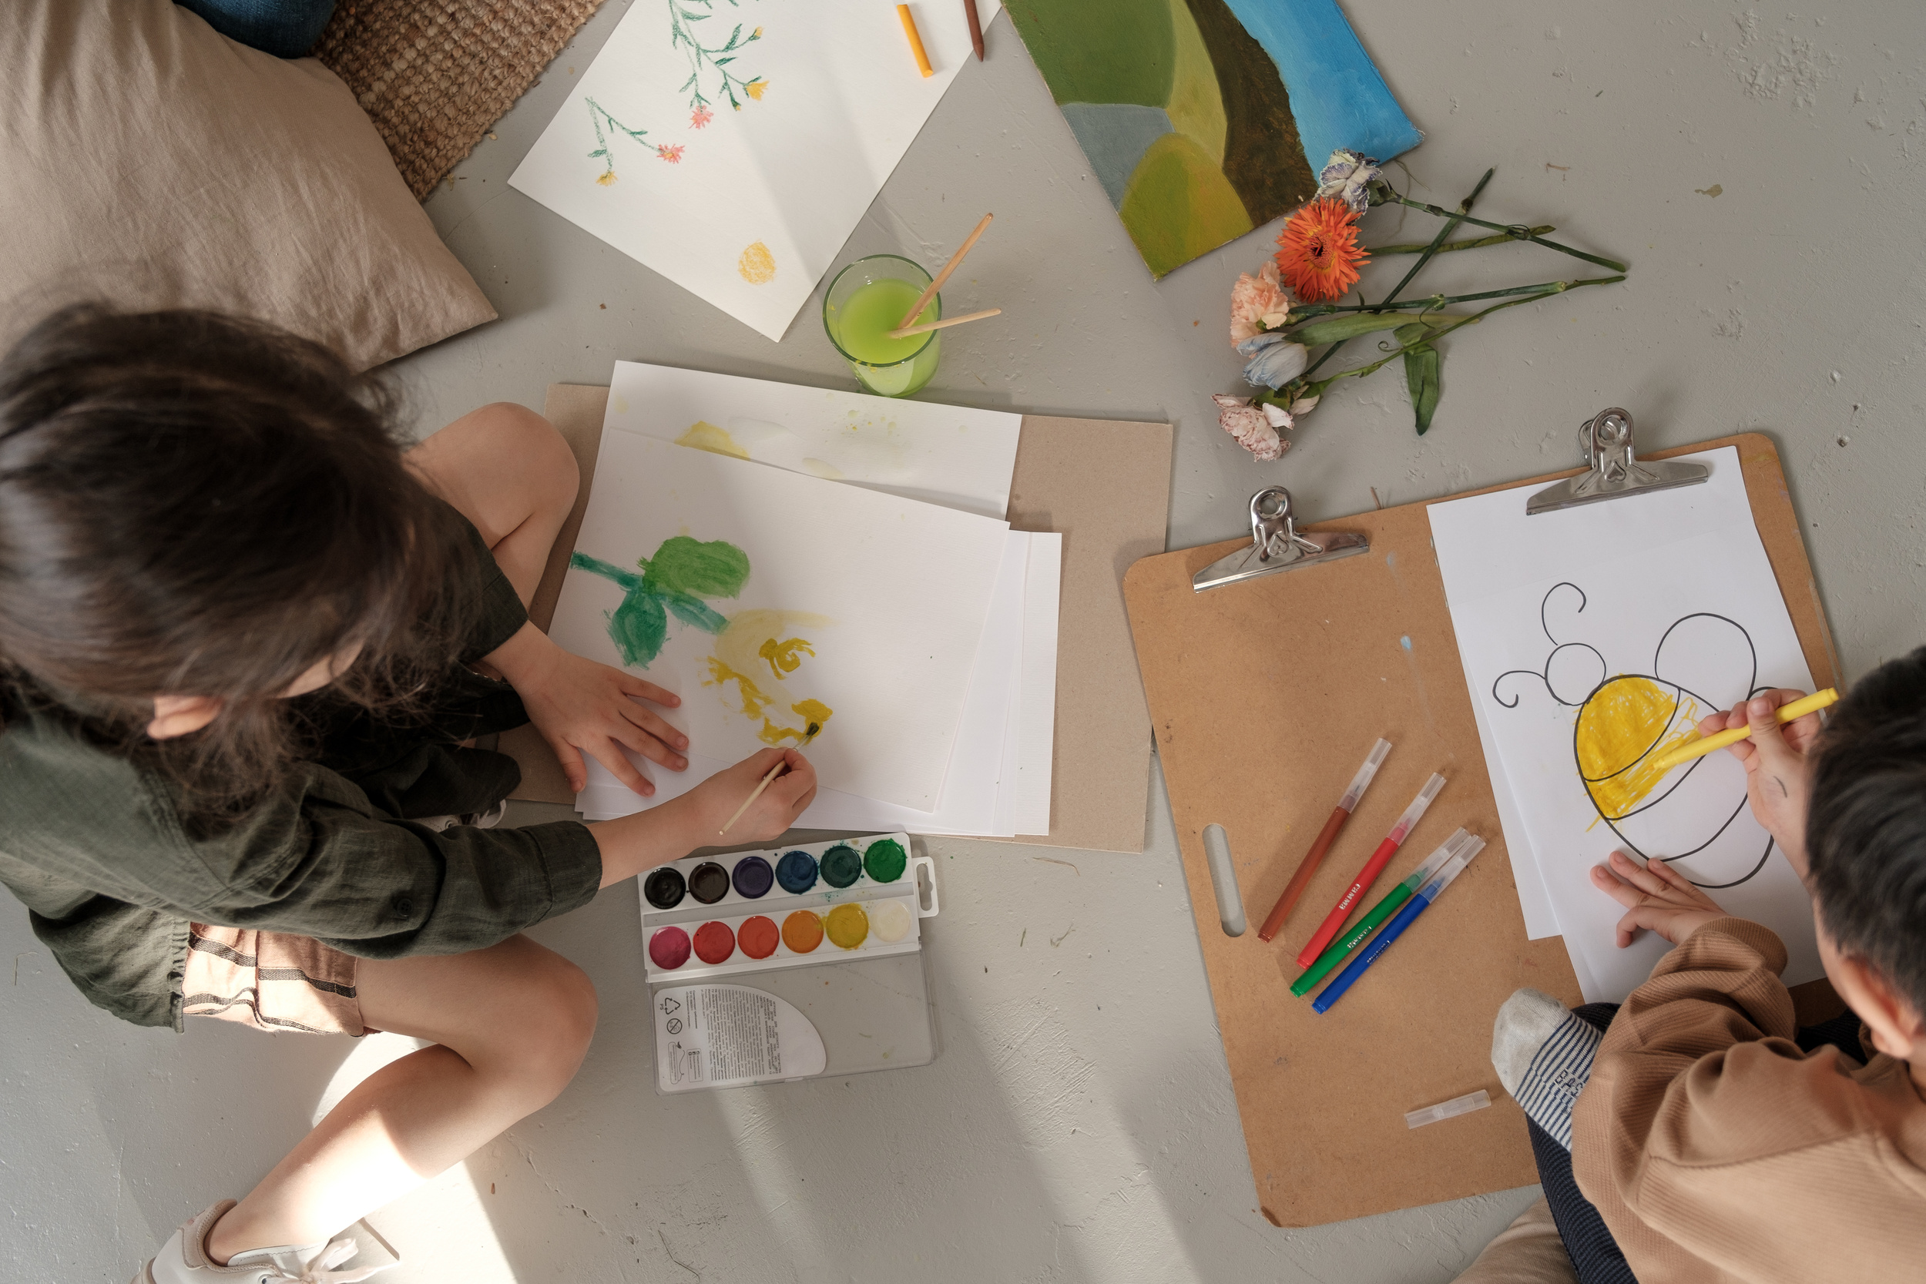

3. Tổ chức học sinh thực hành, sáng tạo
Em/nhóm em hãy tạo
sản phẩm về cuộc sống
xung quanh theo ý thích
vận dụng những điều đã học

Slide 25

PHẦN 3.
CẢM NHẬN, CHIA SẺ

Slide 26



THẢO LUẬN NHÓM
Em thích
chủ đề, bài học nào nhất trong
học kì 2?
Vì sao em thích chủ đề, bài học đó?
Bài học,
chủ đề đó có tính ứng dụng như thế nào?

Slide 27

PHẦN 4.
VẬN DỤNG

Slide 28

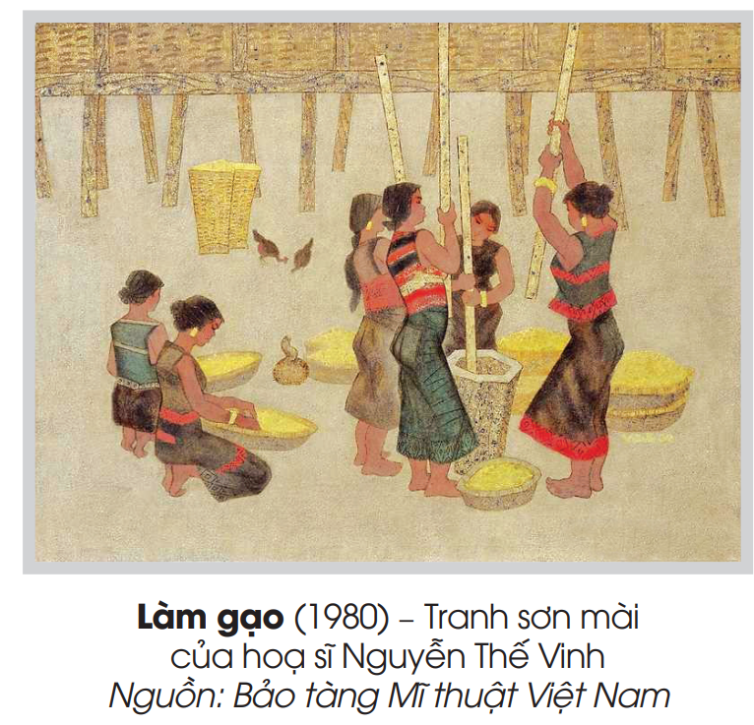
Quan sát hình ảnh SGK, tr. 77

Slide 29


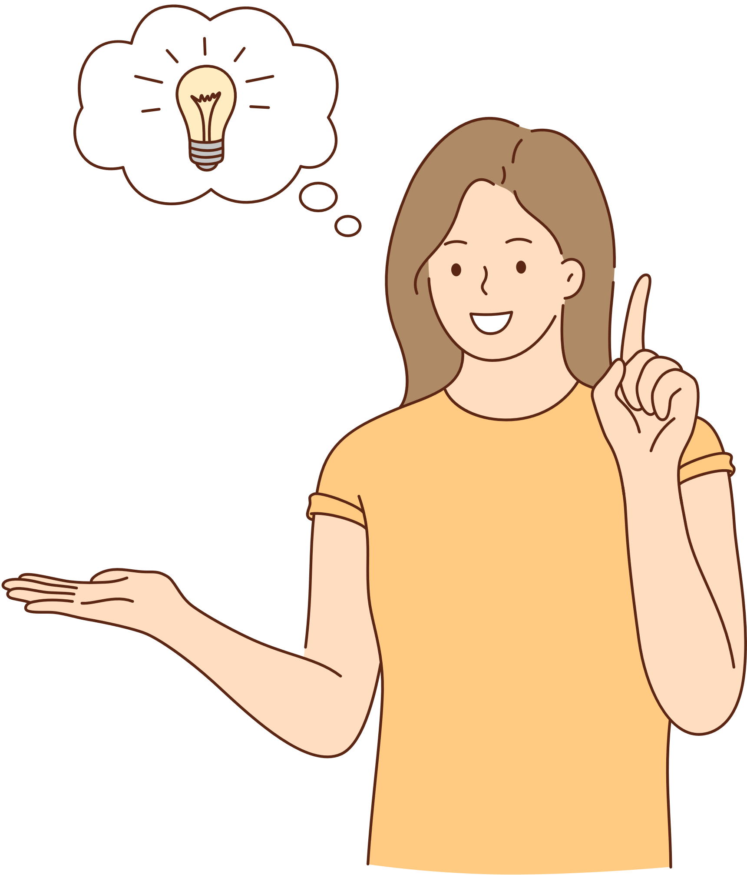

Em hãy giới thiệu tên của mỗi tác phẩm.
Câu hỏi gợi ý
Tác phẩm nào có nhiều màu nóng, màu lạnh,
có độ đậm, nhạt của màu?
Em hãy chỉ ra hình ảnh hoặc chi tiết nào
có vị trí gần em, xa em.

Slide 30
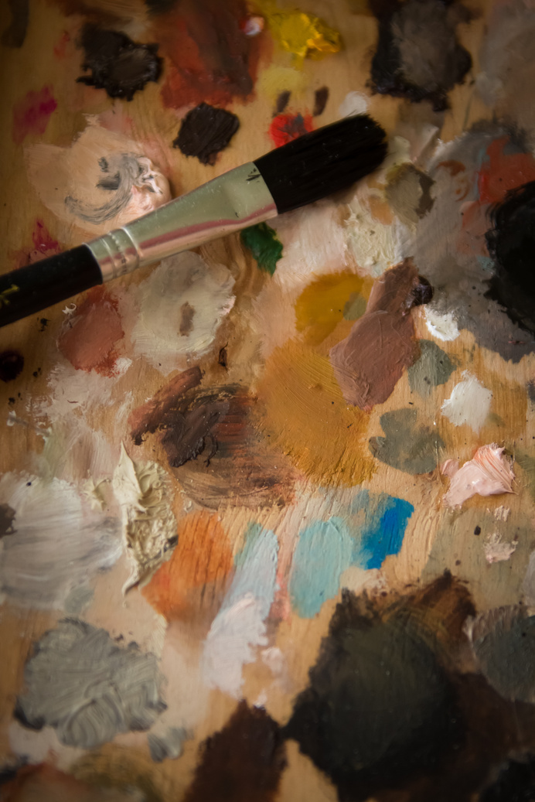
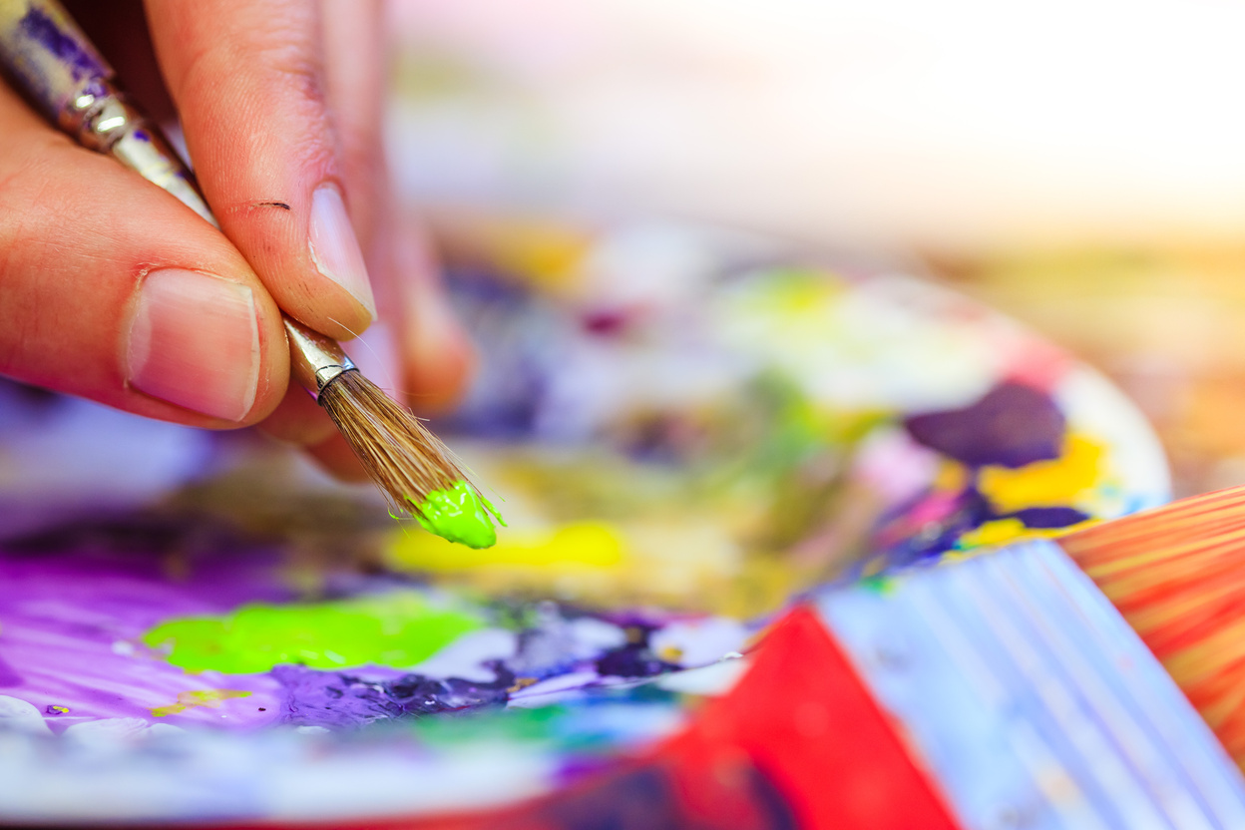

Những kiến thức cần nhớ
Sử dụng đậm, nhạt, nóng, lạnh của màu để sáng tạo sản phẩm, tác phẩm mĩ thuật.
Sử dụng vật liệu sẵn có để tạo màu, tạo bề mặt khác nhau ở sản phẩm mĩ thuật.
Sắp xếp mật độ chấm, nét khác nhau trên sản phẩm mĩ thuật.

Slide 31


Những kiến thức cần nhớ
Sắp xếp vị trí các hình ảnh để tạo không gian xa, gần trên sản phẩm, tác phẩm mĩ thuật.
Vận dụng các hình, khối có hình dạng biến thể từ hình, khối cơ bản để sáng tạo sản phẩm mĩ thuật.
Tạo sự hài hoà cho sản phẩm bằng cách sắp xếp hình ảnh, sử dụng màu sắc đậm nhạt, nóng lạnh,... phù hợp.

Slide 32


HƯỚNG DẪN VỀ NHÀ
Ôn lại kiến thức đã học
Chia sẻ cảm xúc sau khi hoàn thành
sản phẩm với người thân, bạn bè.

Slide 33


XIN CHÀO TẠM BIỆT VÀ HẸN GẶP LẠI!

